Slide 1

Мастер-класс - Как легко нарисовать гвоздику.
Подготовила Шангараева Чулпан Альнуровна
ПДО, Объединение «Удивительный мир»
ЦДТ Вахитовского района г. Казани рекомендуется заниматься не более 30 минут

Slide 2

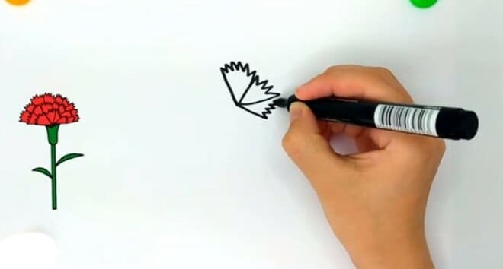
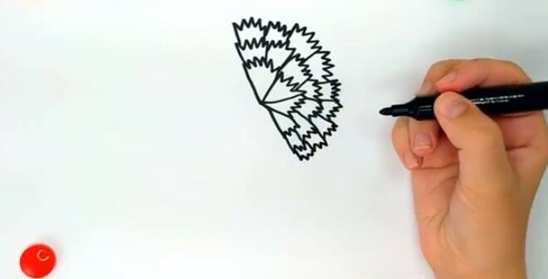
Шаг 1. В первом ряду рисуем три небольших лепестка. Стараемся, чтобы издалека их расположение напоминало полукруг.
Шаг 2. Далее добавим второй и третий ряды.
Во втором будет 7 лепесточков, а в третьем – 9 лепесточков.

Slide 3

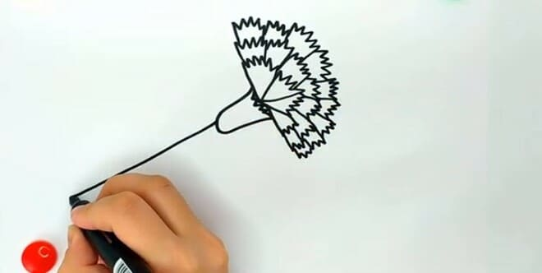
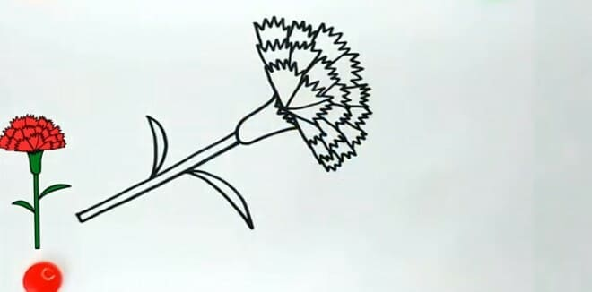
Кружок декоративно-прикладного творчества
Шаг 3. Рисуем стебель.
Он длинный и тонкий.
Шаг 4. Добавим немного листочков.

Slide 4

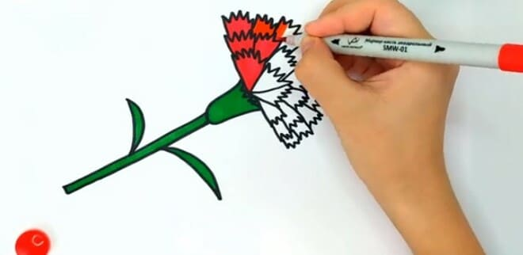
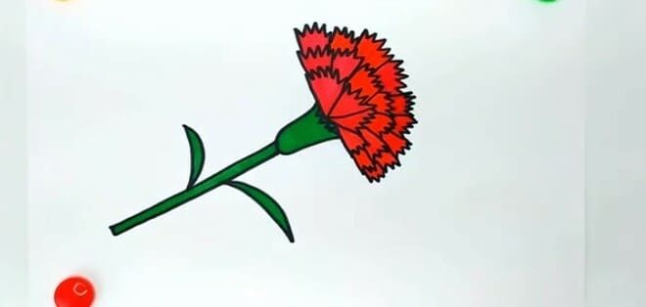
Шаг 5. И закрасим все изображение цветом. Стебель будет зеленым, а бутон окрасится в красный и алый оттенки.
Получилась вот такая красота. Это один из самых простых способов нарисовать гвоздику.

